Slide 1



DAM GRADO SUPERIOR
Programación multimedia y dispositivos móviles

Slide 2
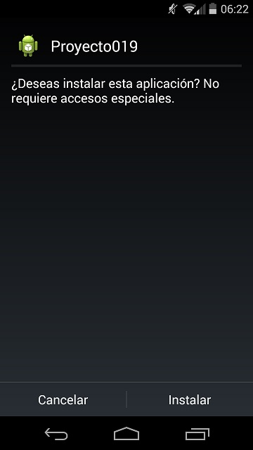
Instalación del programa Android en un dispositivo real
Normalmente uno cuando desarrolla aplicaciones en Android hace toda la programación, depuración y pruebas en un dispositivo virtual en la pc. Ahora vamos a ver los pasos para probar la aplicación en un dispositivo Android real.
La primera forma que veremos de probar nuestra aplicación es copiar el archivo con extensión APK a nuestro dispositivo.
Primero en el ícono de configuración de nuestro teléfono o tablet android seleccionamos la opción "Aplicaciones" -> y marcamos la opción "Origen desconocido (Permitir la instalación de aplicaciones no pertenecientes al mercado)"
Desde nuestro equipo de escritorio enviamos un mail a nuestro celular adjuntando el archivo con extensión apk que se encuentra en el directorio app/build/outputs/apk de nuestro proyecto.
Abramos el mail desde nuestro celular y seleccionemos el archivo adjunto. Confirmamos que queremos instalarlo.

Slide 3
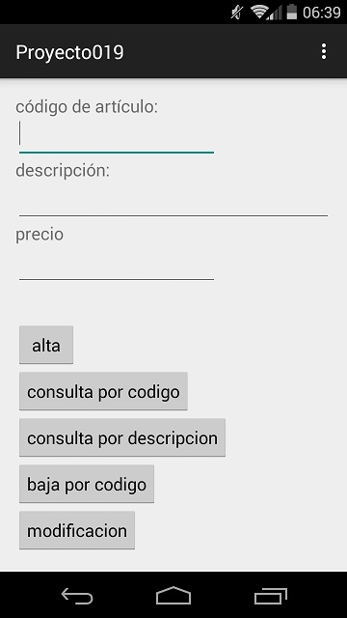
Ya podemos probar nuestra aplicación:

Slide 4
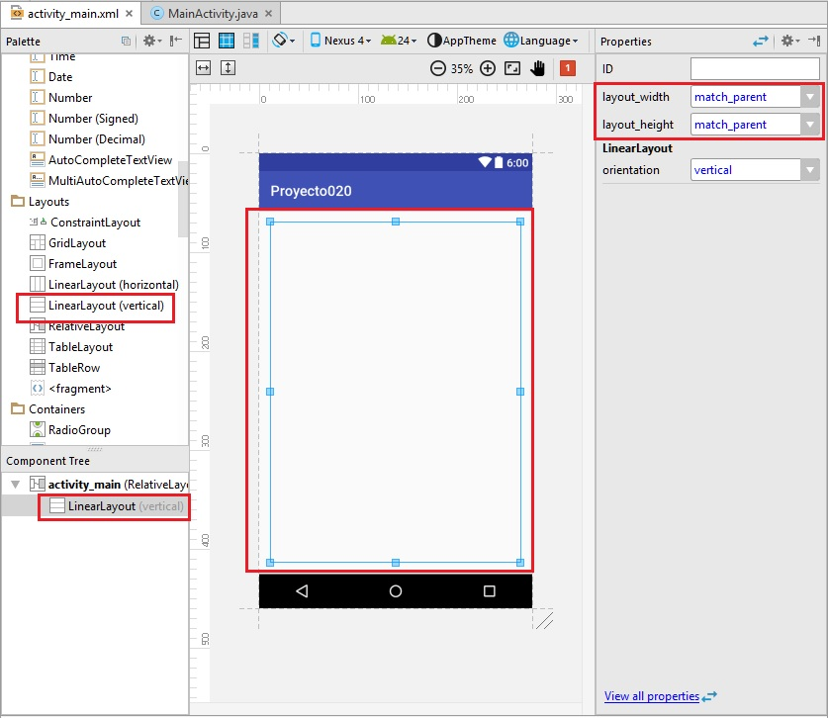
Layout (LinearLayout)
Android organiza las componentes visuales (Button, EditText, TextView etc.) en pantalla mediante contenedores llamados Layout.
Hasta ahora no nos ha preocupada como organizar una pantalla, sino nos hemos centrado en la funcionalidad de cada programa que implementamos.
Ahora comenzaremos a preocuparnos como organizar y disponer las componentes dentro de la pantalla.
- LinearLayout.
LinearLayout es uno de los diseños más simples y más empleado. Simplemente establece los componentes visuales uno junto al otro, ya sea horizontal o verticalmente.
Creemos un proyecto llamado Proyecto020, borremos el TextView que agrega por defecto el Android Studio.
De la "Palette" de componentes de Android Studio arrastraremos de la pestaña "Layouts" el objeto de la clase "Linear Layout (Vertical)":

Slide 5
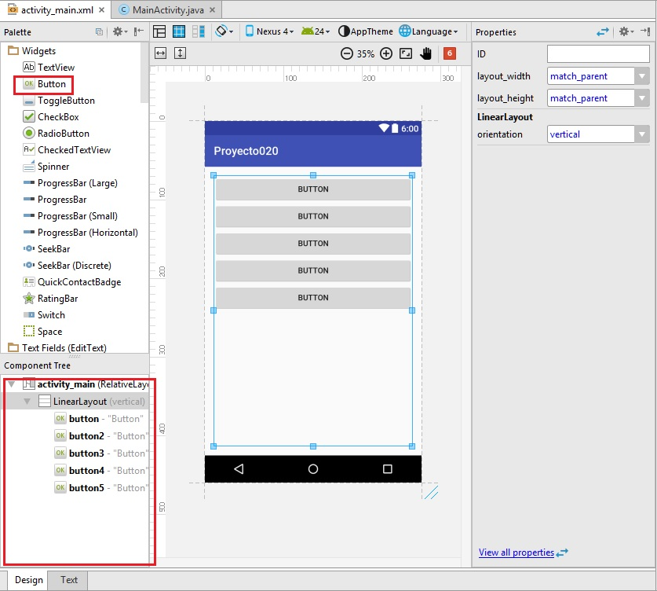
Ahora podemos ver que sucede cuando disponemos cinco botones dentro del contenedor LinearLayout (Todos los botones se disponen obligatoriamente uno debajo del otro y no hay posibilidad de ubicarlos con el mouse):

Slide 6
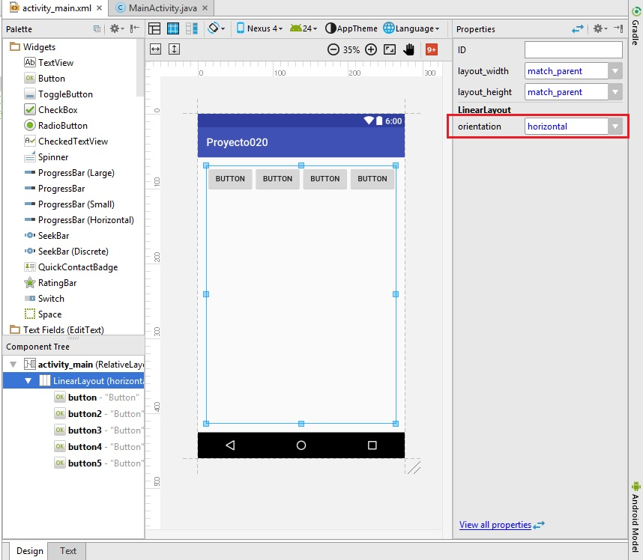
El primer cambio que podemos hacer a esta tipo de Layout es cambiar la propiedad "orientation" por el valor horizontal (esto hace que los botones se dispongan uno al lado del otro y no hay posibilidad de disponer controles uno debajo de otro)
Hay que tener en cuenta que si los controles no entran en pantalla los mismos no se ven y si son botones como en este caso es imposible hacer clic sobre los mismos:
También debemos seleccionar cada Button y cambiar la propiedad layout_width por el valor "wrap_content" para que cada botón no ocupe todo el ancho del dispositivo.
Luego podemos ver que inclusive si hay muchos botones no todos se ven:
Tengamos en cuenta que en la "Palette" de Android Studio aparecen dos opciones para disponer "Linear Layout(Horizontal)" o "Linear Layout(Vertical)" la única diferencia es que se inicializa la propiedad "orientation" con el valor: horizontal o vertical.

Slide 7
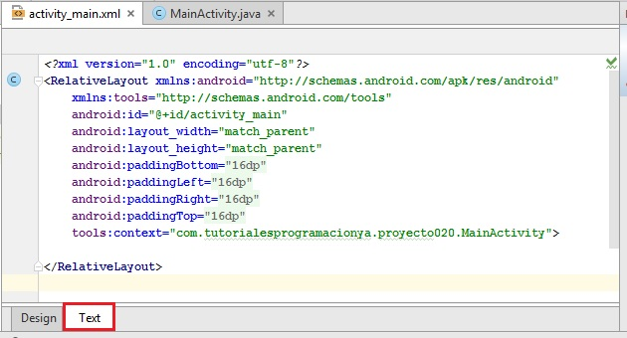
Eliminando el RelativeLayout de la raíz de la aplicación.
Si no necesitamos que la raíz de la interfaz defina un RelativeLayout podemos disponer en su lugar por ejemplo un LinearLayout. Modificaremos el programa hecho hasta ahora de tal forma que la interfaz sea solo un LinearLayout con orientación vertical y con 5 botones en su interior.
No lo podemos hacer en forma visual con Android Studio, debemos modificar manualmente el código del archivo XML, cambiamos la vista "Design" por "Text":

Slide 8
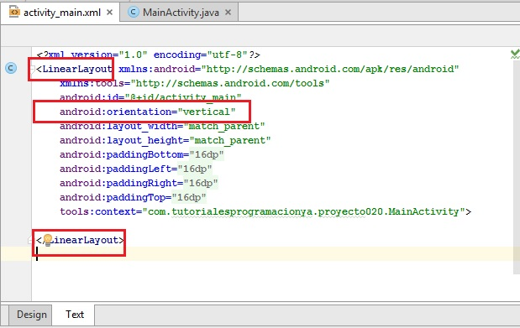
Procedemos a modificar el nombre del Layout y definir e inicializar la propiedad "orientation" (Remplazamos el nombre RelativeLayout por LinearLayout y agregamos la propiedad android:orientation="vertical"):

Slide 9
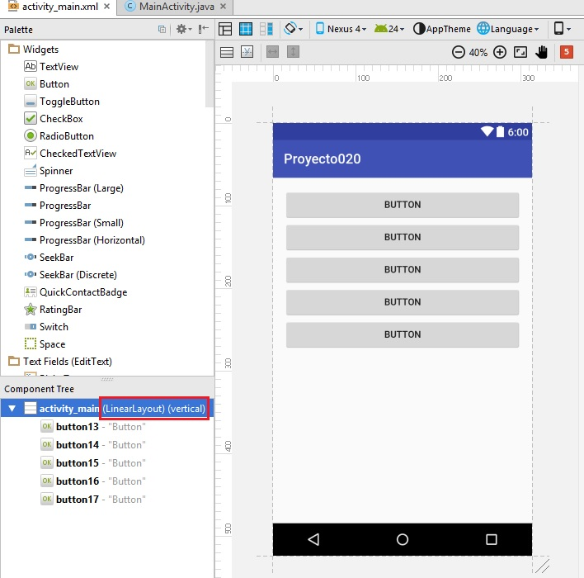
Ahora podemos disponer los botones en la interfaz y aparecerán uno debajo del otro similar a como empezamos pero será mas eficiente ya que no hay un RelativeLayout en la raíz de la interfaz:

Slide 10
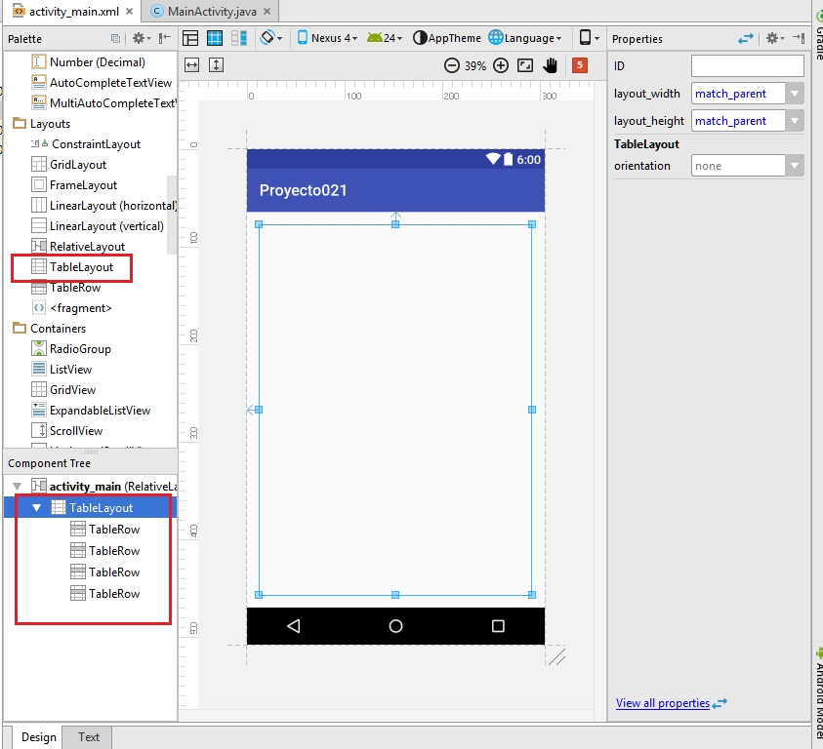
Layout (TableLayout)
El Layout de tipo TableLayout agrupa componentes en filas y columnas. Un TableLayout contiene un conjunto de componentes de tipo TableRow que es el que agrupa componentes visuales por cada fila (cada fila puede tener distinta cantidad de componentes visuales)
Problema
Disponer 9 botones en forma de un tablero de TaTeTi. Utilizar un TableLayout, tres TableRow y nueve botones.
Primero creemos el Proyecto021 y vamos a la pestaña Layout, identifiquemos la componente "TableLayout" y la arrastramos al interior de la interfaz visual, cuando disponemos el objeto dentro de la ventana podemos ver en el "Component Tree" que el TabletLayout contiene 4 objetos de tipo "Table Row":

Slide 11
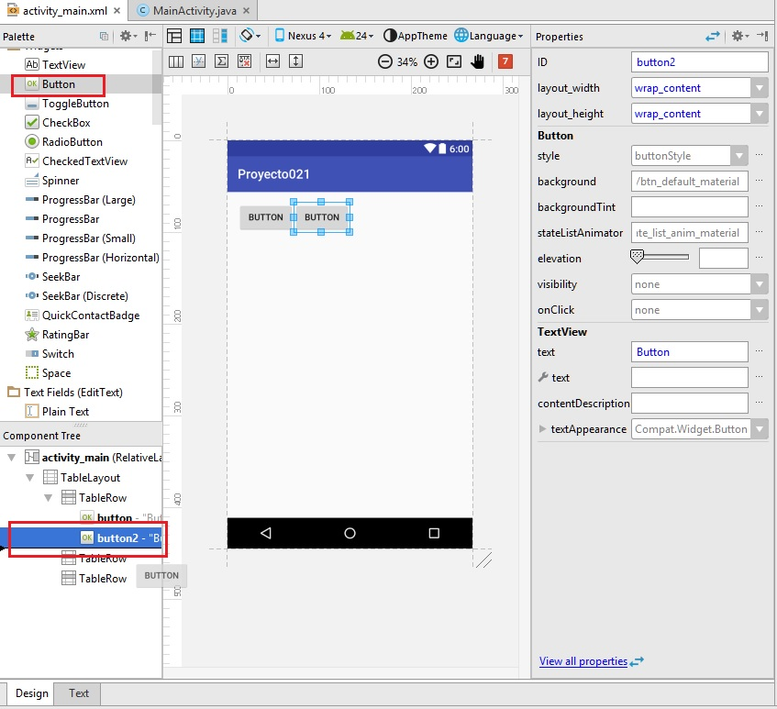
Como nuestro problema requiere solo tres filas procedemos a borrar un "TableRow" desde la ventana "Component Tree".
Luego de esto tenemos toda la pantalla cubierta con una componente de tipo "TableLayout", ahora tenemos que empezar a disponer cada uno de los botones en cada fila.
La forma más sencilla es arrastrar los botones no a la vista de diseño sino a la ventana "Component Tree" a la fila correspondiente:

Slide 12
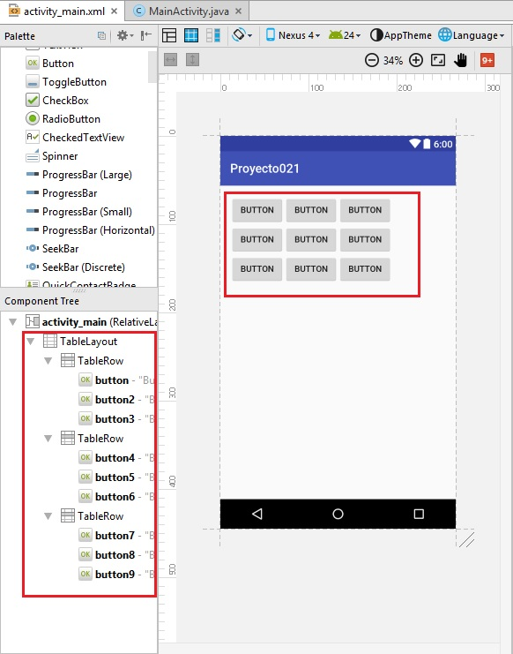
Debemos arrastrar cada uno de los 9 botones al TableRow respectivo :

Slide 13
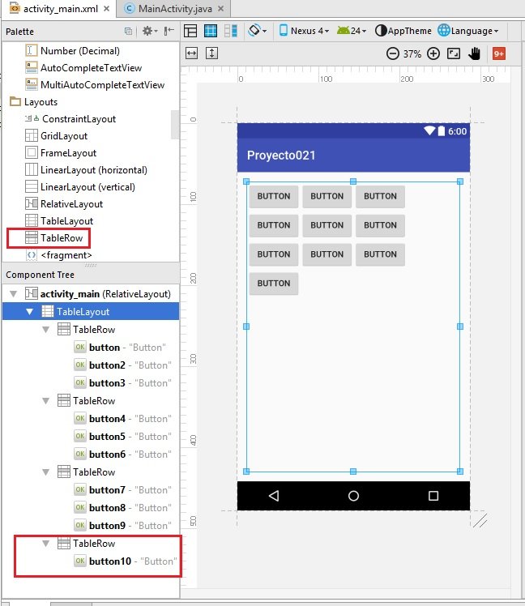
Otra posibilidad que nos da este Layout es que un control se expanda más de una celda. Disponer un cuarto "TableRow" de la pestaña "Layouts" y agregar un botón en la cuarta fila del TableLayout:

Slide 14
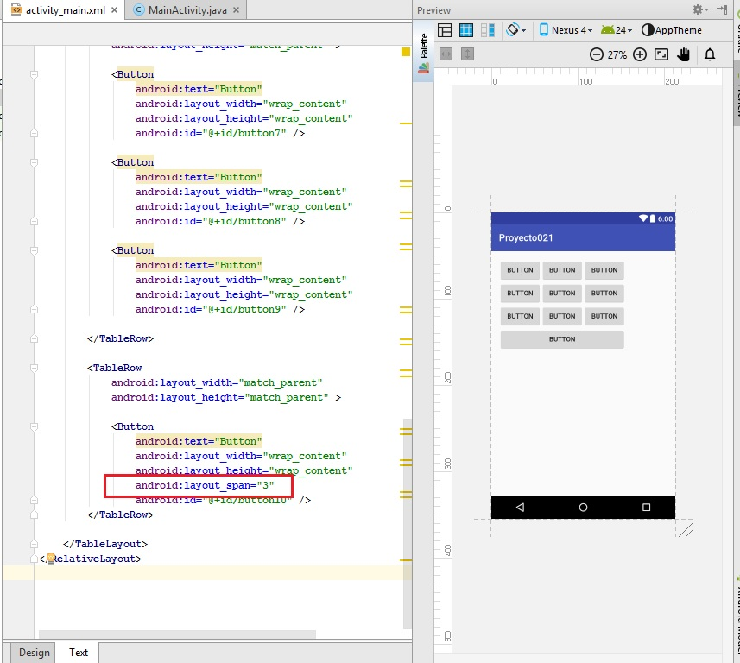
Ahora cambiamos a modo de "Text" en Android Studio y procedemos a agregar la propiedad "layout_span" con el valor 3:

Slide 15
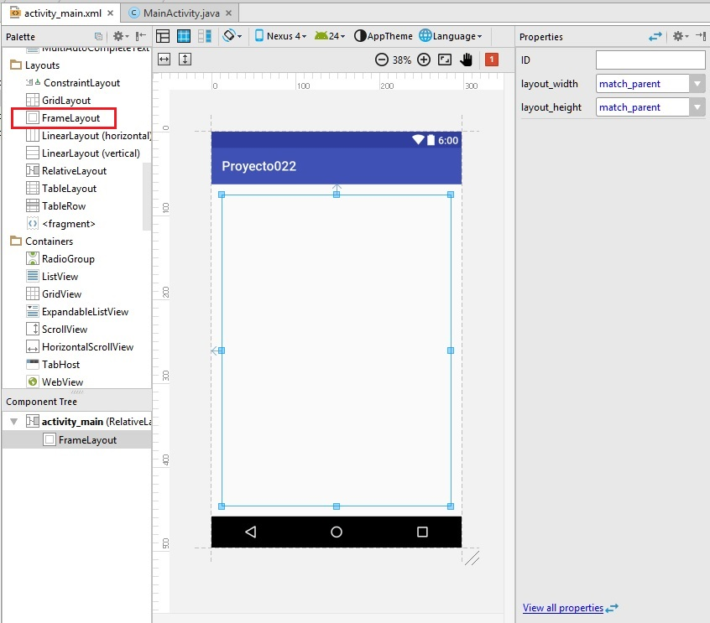
Layout (FrameLayout)
El control de tipo FrameLayout dispone dentro del contenedor todos los controles visuales alineados al vértice superior izquierdo,centrado, vértice inferior derecho etc. (tiene nueve posiciones posibles). Si disponemos dos o más controles los mismos se apilan.
Por ejemplo si disponemos dentro de un FrameLayout un ImageView y un Button luego el botón se superpone a la imagen.
Una actividad posible del control FrameLayout es disponer una serie de controles visuales no visibles e ir alternando cual se hace visible.
Problema:
Disponer un ImageView y un Button dentro de un layout FrameLayout. Cuando se inicia la aplicación mostrar solo el botón y al ser presionado ocultar el botón y hacer visible la imagen que muestra el ImageView.
Crear un proyecto en Android Studio y definir como nombre: Proyecto022
Disponemos un FrameLayout:

Slide 16
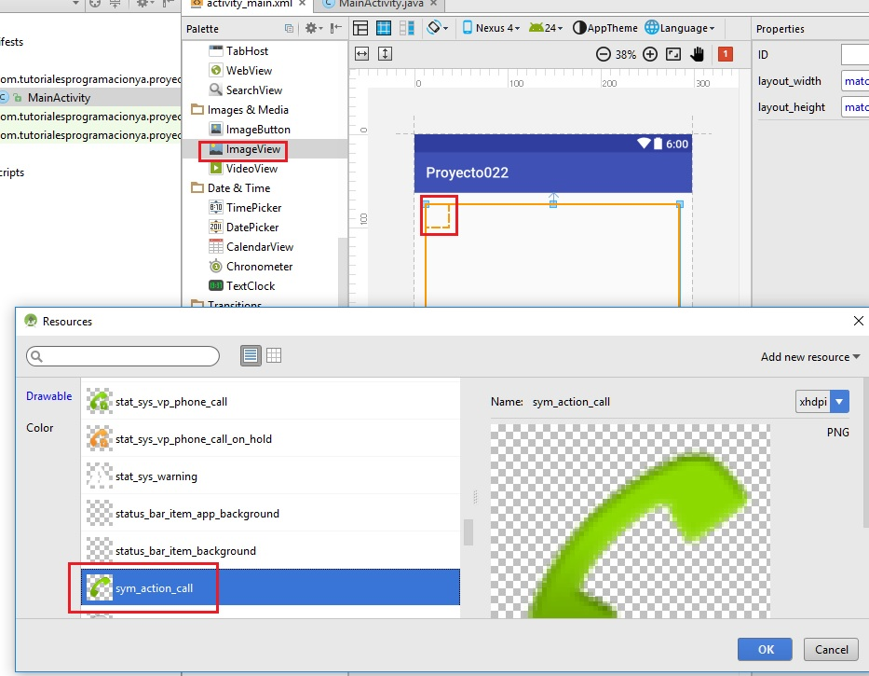
Seguidamente dentro del mismo agregamos un ImageView y seleccionamos una imagen que ya tiene el sistema Android:

Slide 17
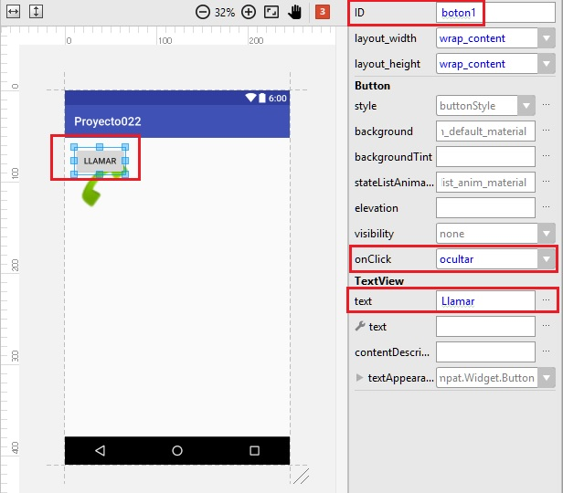
También disponemos un botón dentro del FrameLayout e iniciamos las propiedades ID, onClick y Text:

Slide 18
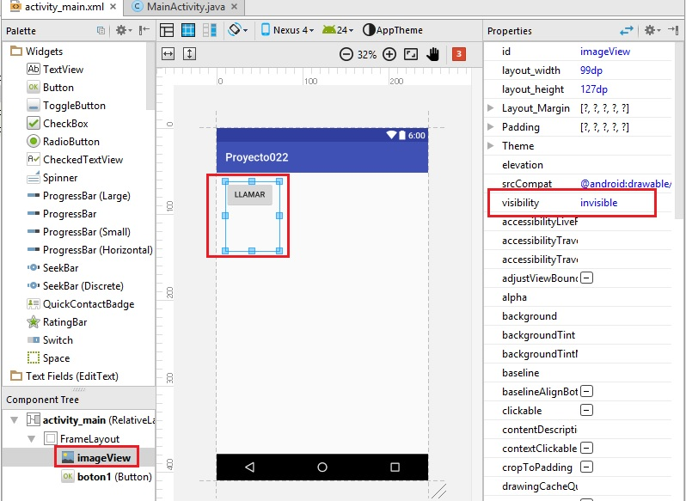
Seleccionamos el control ImageView y fijamos la propiedad visibility con el valor invisible (esto hace que la imagen no se muestre en pantalla), tener en cuenta que para acceder a esta propiedad de la clase ImageView debemos cambiar la vista de propiedades a "View all properties":

Slide 19
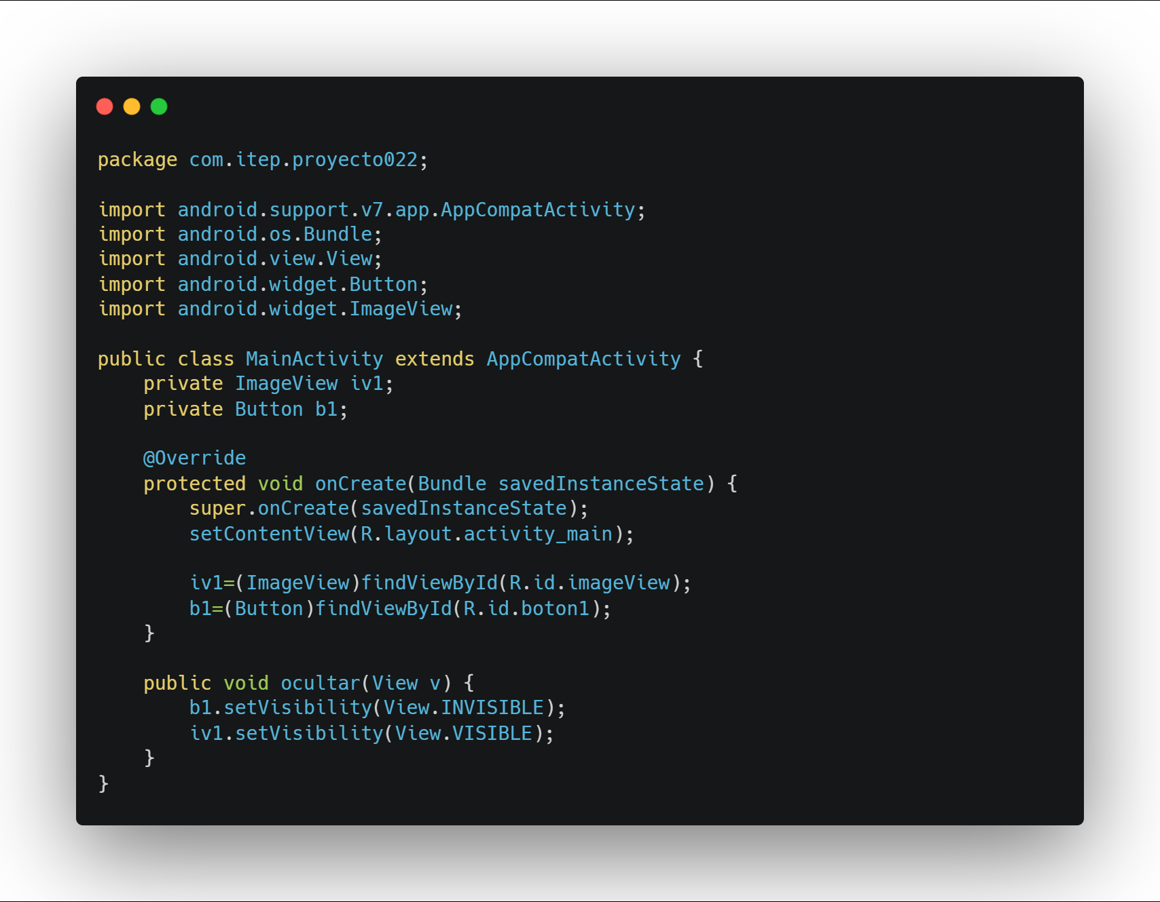
El código fuente de la clase es:

Slide 20
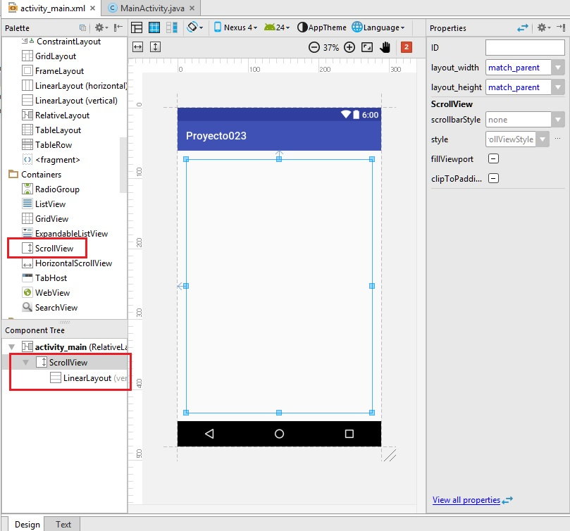
Layout (ScrollView y LinearLayout)
El ScrollView junto con un LinearLayout nos permite disponer una cantidad de componentes visuales que superan la cantidad de espacio del visor del celular o tablet. Luego el usuario puede desplazar con el dedo la interfaz creada.
Problema:
Crear un proyecto llamado: Proyecto023 y disponer un control de tipo ScrollView (que se encuentra en la pestaña "Containers") como podemos controlar luego veremos que nuestro Scroll View tiene dentro un control "Linear Layout":

Slide 21
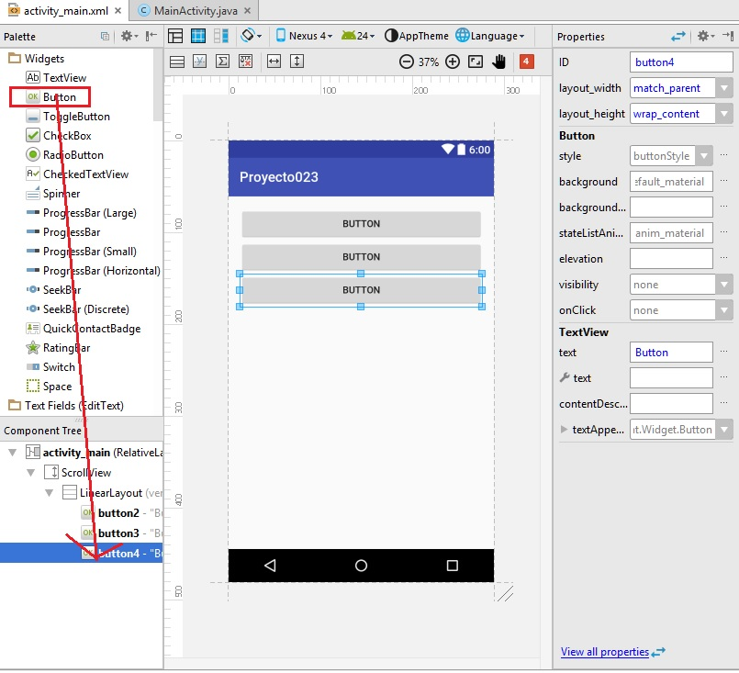
Ahora vamos a disponer 20 objetos de la clase Button dentro del LinearLayout (como no van a entran en pantalla iremos arrastrando los botones a la ventana "Component Tree" dentro del objeto "LinearLayout"):

Slide 22
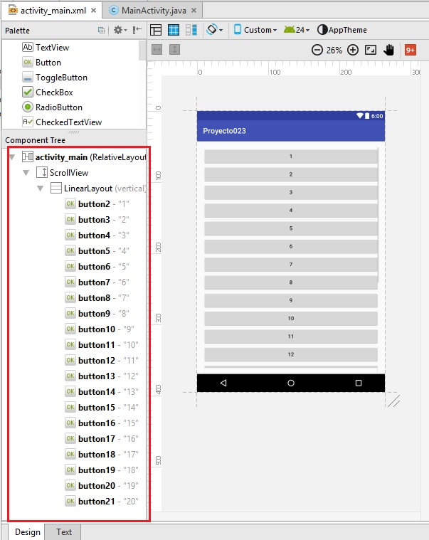
Seguimos arrastrando botones dentro del LinearLayout hasta completar los 20 (luego cambiemos la propiedad text), como podemos observar hay más botones dentro del LinearLayout que los que puede mostrarse en la interfaz del dispositivo (por eso tuvimos que arrastrarlos a la ventana del "Component Tree"):

Slide 23
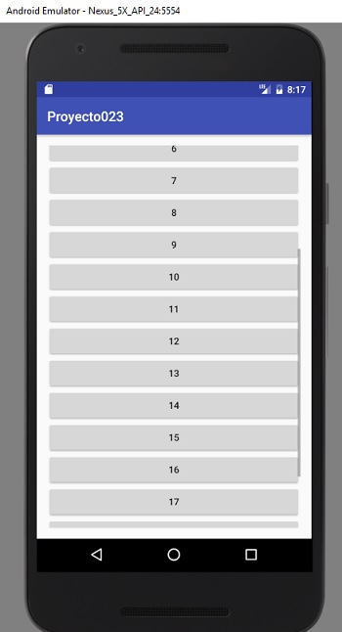
Gracias a la funcionalidad del ScrollView junto al LinearLayout ahora en tiempo de ejecución podemos hacer scroll:

Slide 24
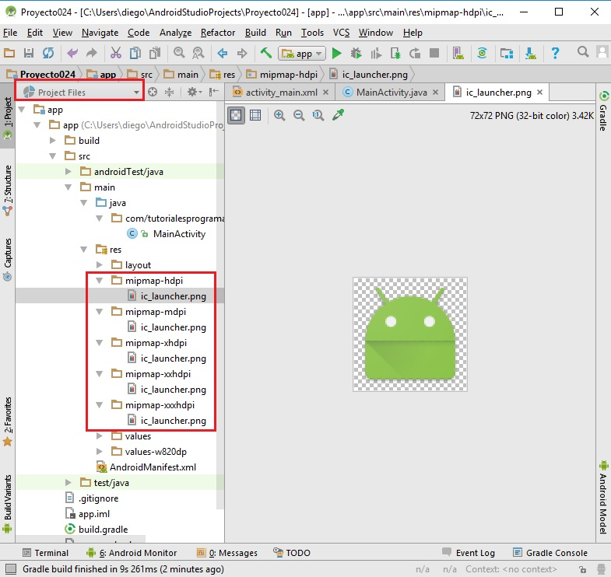

Icono de la aplicación
Cuando creamos un proyecto para implementar una aplicación con el entorno de desarrollo Android Studio, éste nos crea un ícono por defecto:
Los íconos e imágenes se almacenan en la carpeta res, hay cinco carpetas llamadas:
mipmap-mdpi mipmap-hdpi mipmap-xhdpi mipmap-xxhdpi mipmap-xxxhdpi
Y en cada una de estas hay un archivo llamado ic_launcher.png (para ver las carpetas podemos seleccionar "Project Files"):

Slide 25
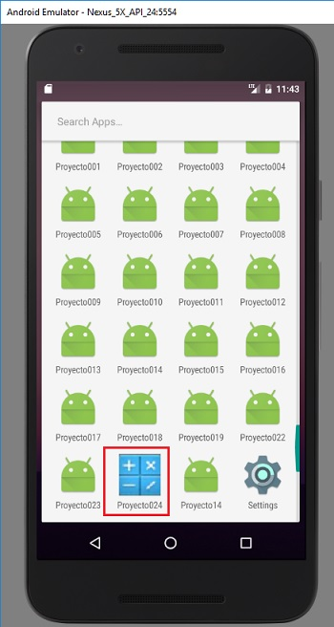
Como las resoluciones de los dispositivos Android pueden ser muy distintos (un celular, una tablet, un televisor etc.) se recomienda proporcionar múltiples copias de cada imagen de recursos a diferentes resoluciones y almacenarlos en las carpetas nombradas respetando las siguientes reglas:
res/mipmap-mdpi/ El ícono debe ser de 48*48 píxeles. res/mipmap-hdpi/ 150% del tamaño de las imágenes almacenadas en la carpeta mipmap-mdpi El ícono debe ser de 72*72 píxeles. res/mipmap-xhdpi/ 200% del tamaño de las imágenes almacenadas en la carpeta mipmap-mdpi El ícono debe ser de 96*96 píxeles. res/mipmap-xxhdpi/ 300% del tamaño de las imágenes almacenadas en la carpeta mipmap-mdpi El ícono debe ser de 144*144 píxeles. res/mipmap-xxxhdpi/ 400% del tamaño de las imágenes almacenadas en la carpeta mipmap-mdpi El ícono debe ser de 192*192 píxeles.
Problema:
Crear una aplicación, dibujar y almacenar cinco archivos llamados ic_launcher.png (borrar los actuales). Tener en cuenta que el archivo que se almacena en la carpeta mipmap-mdpi debe ser de 48 píxeles, el de la carpeta mipmap-hdpi debe ser de 72 píxeles de ancho y alto, el de la carpeta mipmap-xhdpi debe ser de 96x96 píxeles, el de la carpeta mipmap-xxhdpi debe ser de 144*144 píxeles y finalmente el de la carpeta mipmap-xxxdpi debe ser de 192x192 pixeles. Ejecutar la aplicación y ver el ícono nuevo.

Slide 26
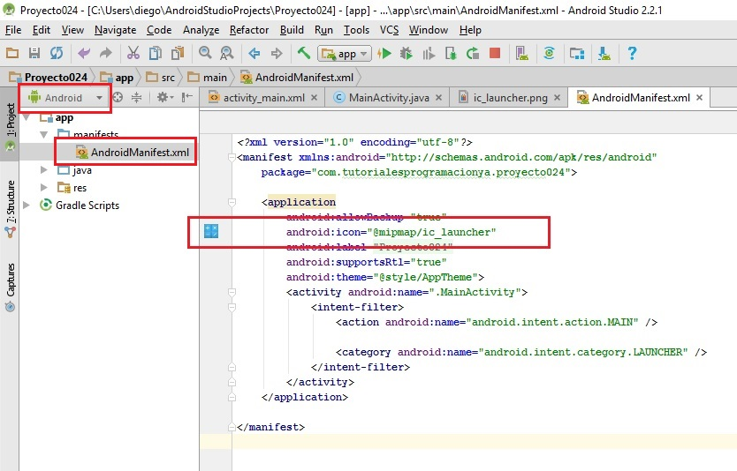
En el archivo AndroidManifest.xml es donde indicamos el nombre del ícono de la aplicación:
Como vemos tenemos el nombre del archivo ic_launcher (no debemos indicar extensión)
Importante
Los nombres de archivos solo pueden tener caracteres en minúsculas, números y el guión bajo, cualquier otro caracter generará un error cuando tratemos de ejecutar la aplicación. Si bien podemos utilizar números dentro del nombre del archivo no puede ubicarse un número como primer caracter del nombre del archivo (esto es debido a que el Android Studio genera un archivo de recursos y define una variable con dicho nombre del archivo)

